Slide 1
異常処置報告アプリ（実稼働向け） 設計案について
2023年7月xx日
矢野 雅也
Rev.1.0

Slide 2
システム構成

Slide 3








システム構成
スマホ用現場入力アプリとPC/タブレット用入力アプリの2段活用
データベースを可視化、瞬時に検索・表示
Teams内に専用チームを作成し、報告内容などを即時周知
・スマホやPCで入力
・カメラで写真をUP
・ライブラリに自動登録
・登録されたデータを可視化
・エクセル形式でデータ抽出
・Plannerで再発防止対策の管理
過去の類似事例を検索・一括表示

Slide 4
SharePointリストの構成①
列番号 | 1 | 2 | 3 | 4 | 5 | 6 | 7 | 8 | 9
表示名 | ID | ステータス | 件名 | 発生日時 | 部場 | 所属 | 組 | 報告者 | 工程
内部列名 | ID | Status | Title | Date | Area | Section | Group | Reporter | Process
列番号 | 10 | 11 | 12 | 13 | 14 | 15 | 16 | 17 | 18
表示名 | 応援者 | 発生内容 | 写真 | 原因 (推定) | 対応 | 職長氏名 | 職長 確認日 | 職長判定 | 職長 コメント
内部列名 | supporter | Content | Image | Cause | Treat | Ap1Na | Ap1Da | Ap1Jd | Ap1Co
列番号 | 19 | 20 | 21 | 22 | 23 | 24 | 25 | 26 | 27
表示名 | 係長 氏名 | 係長 確認日 | 重要度 判定 | 係長判定 | 係長 コメント | 課長氏名 | 課長 確認日 | 課長判定 | 課長 コメント
内部列名 | Ap2Na | Ap2Da | Priority | Ap2Jd | Ap2Co | Ap3Na | Ap3Da | Ap3Jd | Ap3Co
列番号 | 28 | 29 | 30 | 31 | 32 | 33 | 34 | 35 | 36
表示名 | 環安 氏名 | 環安 確認日 | 環安判定 | 環安 コメント | 追加の処置実施者氏名 | 追記日 | 追加処置内容 | 上司氏名 | 上司判定
内部列名 | Ap4Na | Ap4Da | Ap4Jd | Ap4Co | Ad1Na | Ad1Da | Ad1Co | Ad2Na | Ad2Jd

Slide 5
SharePointリストの構成②
列番号 | 37 | 38 | 39 | 40 | 41 | 42 | 43 | 44 | 41
表示名 | 上司 コメント | 次長氏名 | 次長 確認日 | 次長判定 | 次長 コメント | 所長氏名 | 所長 確認日 | 所長判定 | 所長 コメント
内部列名 | Ad2Co | Ap5Na | Ap5Da | Ap5Jd | Ap5Co | Ap6Na | Ap6Da | Ap6Jd | Ap6Co
列番号 | 42 | 43
表示名 | 再発防止対策要否 | 再発防止対策内容
内部列名 | CapaJd | CapaCon

Slide 6
アプリの種類と機能

Slide 7
デモアプリの種類と機能
①【スマホ】現場入力アプリ
現場で異常報告内容をスマホで即時入力するために特化したアプリ
スマホのカメラ機能で写真添付可能
報告内容はSharePointリスト（ライブラリ）に自動収集
入力内容は異常処置報告アプリに反映
過去の類似事例（簡易版）の閲覧が可能
②【タブレット/PC】異常処置報告アプリ
報告者は、現場または居室等で異常報告内容をタブレットまたはPCで入力・確認
上長は、報告内容を確認し、コメント、判定入力
確認内容はメール機能で次の確認・承認者へ簡単送信
Teamsの専用チームのチャネルに報告内容転記
追加の処置を行った場合も追記処理可能
過去の類似事例の閲覧が可能
必要に応じてExcelで出力可能

Slide 8
運用想定

Slide 9


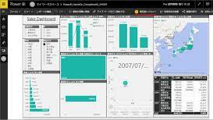

運用想定
スマホアプリ
タブレットアプリ
報告者
現場入力
報告者新規または追加入力
報告者入力
職長確認・入力
Teamsのチャットにも通知
係長確認・入力
PC
課長確認・入力
追加の処置実施者入力
環安課長確認・入力
上司確認・入力
次長確認・入力
PowerBIで集計データを可視化
所長確認・入力

Slide 10
現場入力アプリ（スマホ型）

Slide 11
新規入力方法

Slide 12

画面構成（現場入力/スマホ型）
現場での即時報告は最小限の項目に留める
現場入力項目以外は以降のタブレット型アプリで入力
異常処置報告アプリ
報告番号
ステータス
報告番号は自動採番（ルールは自由に決められる）
発生日時はカレンダー式（現在時刻を自動取得）
部場はプルダウン式（延岡製造所、延岡医薬工場、大阪開発センター）
新規入力
件名
事例検索
発生日時
部場
戻る
次へ

Slide 13


画面構成（初回報告/スマホ型）
写真（1枚）のアップロードまでを初回報告とする
所属
写真の撮影
プレビュー
組
担当者
工程
応援者
撮影する
アップロードする
写真
撮影しない
写真を撮りなおす
戻る
登録
戻る
戻る
写真を撮る場合に押すと 撮影画面がポップアップされる
担当者名は自動取得
所属、組、工程はプルダウン式
「発生内容」を入れるか要相談

Slide 14
事例検索方法

Slide 15
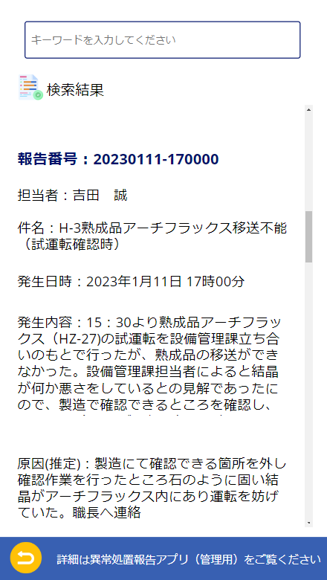
事例検索（簡易表示版）画面
フリーワード検索で類似事例の検索が可能。
ただし、画面サイズの都合上、抜粋情報のみ表示。
フリーワード入力欄
スクロール可能
検索結果表示
「戻る」ボタン
注意書きの表示

Slide 16
報告アプリ（タブレット型）

Slide 17
新規入力方法

Slide 18
画面構成（新規入力/タブレット型）
PCやタブレットで新規入力する場合に使用
異常処置報告アプリ
報告番号
新規入力（担当者）
ステータス
新規
件名
継続入力（担当者、管理者）
発生日時
事例検索
部場
戻る
次へ

Slide 19
画面構成（新規入力/タブレット型）
報告内容を全てPCまたはタブレットで入力する
入力画面は一画面でスクロール型とする
報告番号
所属
ステータス
組
件名
担当者
発生日時
工程
部場
応援者
戻る
登録
戻る
登録

Slide 20
画面構成（新規入力/タブレット型）
写真は事務所で撮れないため、添付ファイルに登録
全ての入力が完了したら「登録」ボタンを押す
発生内容
対応
原因（推定）
添付ファイル
戻る
登録
戻る
登録

Slide 21

画面構成（新規入力/タブレット型）
写真は事務所で撮れないため、添付ファイルに登録
全ての入力が完了したら「登録」ボタンを押す
メール送信成功後、メイン画面へ遷移
Teams専用チームチャットへも転記
報告先（職長）
各職長を初期設定（部場が変わったときはどうする？）
件名
自動転記
正常に完了いたしました
メッセージ
自動転記（手入力も可） 報告内容確認先のリンク
職長へ報告する
戻る
戻る
送信

Slide 22
継続入力方法

Slide 23
画面構成（継続入力/タブレット型）
初期報告の続きを入力
上長追記もこちらを使用
PCでの操作を想定
異常処置報告アプリ
新規入力（担当者）
継続入力（担当者、管理者）
事例検索

Slide 24
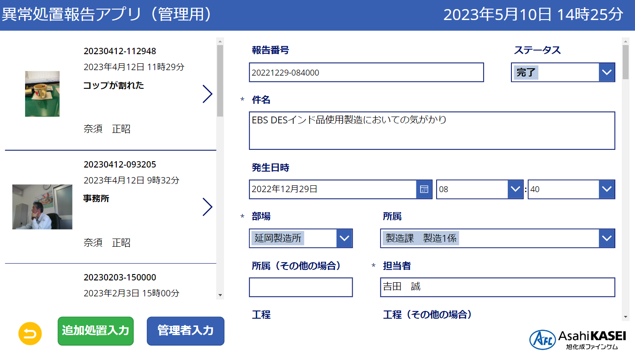
画面構成（デモ版とほぼ同じ）
基本的には一画面で確認ができるように設計。
現在時刻の表示
アイコンを押すと右に詳細が表示される
登録されたものが新しい順に表示される
追加処置を行う場合に押す
「戻る」ボタン
「継続入力」へ変更

Slide 25
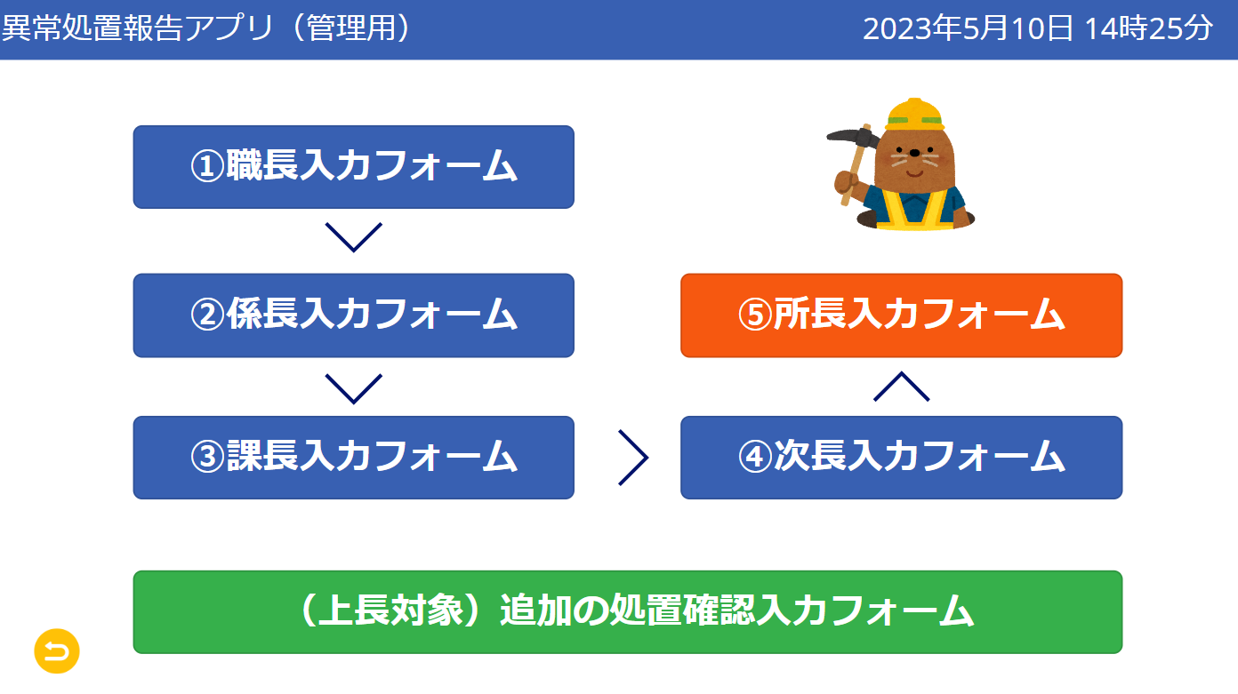
作業者選択画面
役職に応じてボタンを選択する
担当者の継続入力フォームを追加予定
現在時刻の表示
「戻る」ボタン
「追加の処置」に対する確認用ボタン

Slide 26
画面構成（継続入力）
現場入力箇所は自動転記
後で編集できるようにする箇所は要相談（改ざんもあり得るため）
報告番号
所属
自動転記
自動転記
ステータス
組
自動転記
自動転記
件名
担当者
自動転記
自動転記
発生日時
工程
自動転記
自動転記
部場
応援者
自動転記
自動転記
戻る
登録
戻る
登録

Slide 27
画面構成（継続入力）
追加写真や付属資料は添付ファイルに登録
全ての入力が完了したら「登録」ボタンを押す
発生内容
対応
原因（推定）
添付ファイル
戻る
登録
戻る
登録

Slide 28
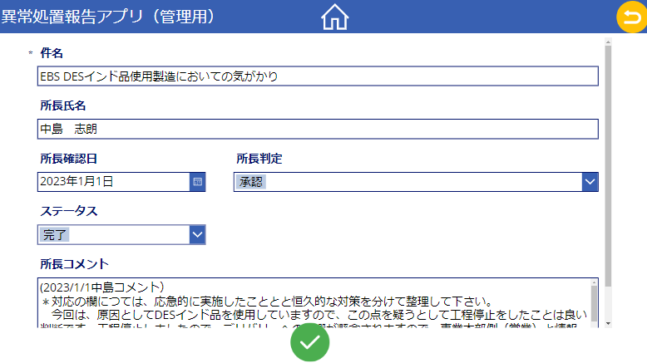
上長入力画面（デモ版とほぼ同じ）
各上長の入力画面にステータス選択画面を配置し、進捗管理する
判定欄の文言は要相談

Slide 29
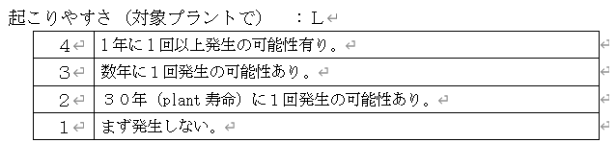
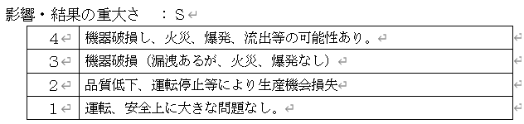
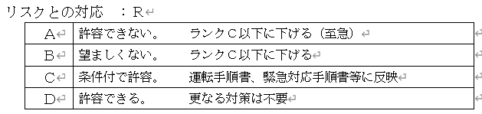
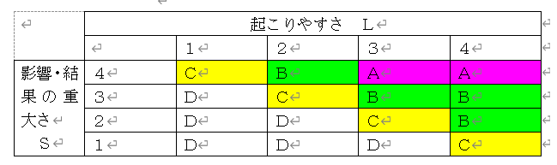
重要度ランク判定画面
係長入力フォームに重要度ランク判定画面を追加予定
起こりやすさ(L)と影響・結果の重大さ(S)に入力するだけで判定される
起こりやすさ(L)
影響・結果の重大さ(S)
リスクとの対応(R)
×
=
リスク評価マトリックス表（Ｌ、Ｓ、Ｒ表）
戻る
登録

Slide 30
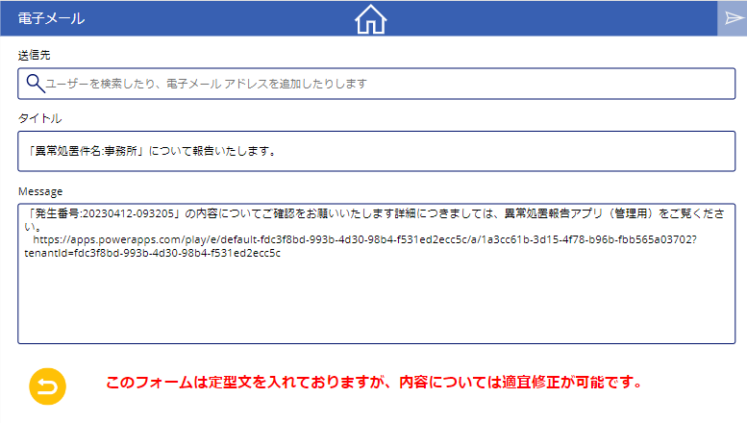
メール送信画面（共通）
「閲覧画面へ戻る」ボタン
入力を終えたら「送信」ボタンを押すと閲覧画面へ遷移する
キーワード検索
自動転記
定型文
注意書き
「前の画面へ戻る」ボタン

Slide 31
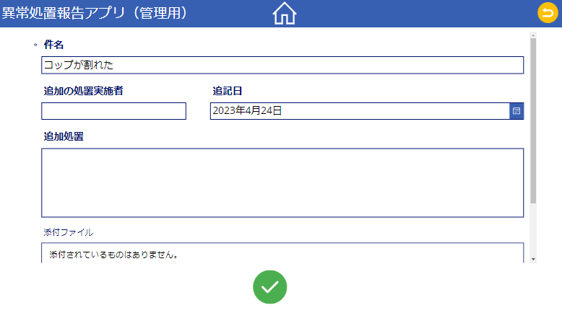
追加処置入力画面（デモ版とほぼ同じ）
「添付ファイル」欄を追加

Slide 32
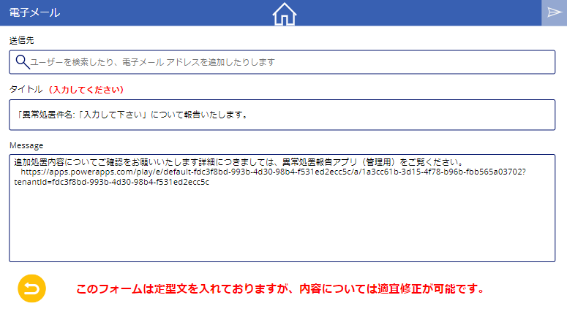
追加処置報告用メール送信画面
各定型文の内容が変更され、タイトルは入力を促す文が追加。

Slide 33
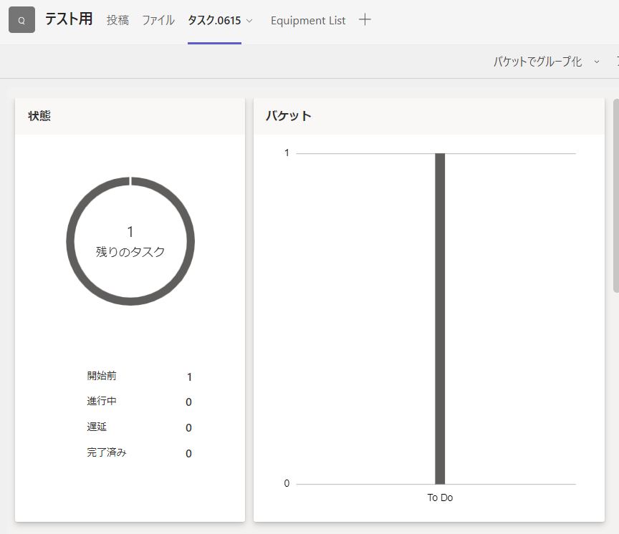
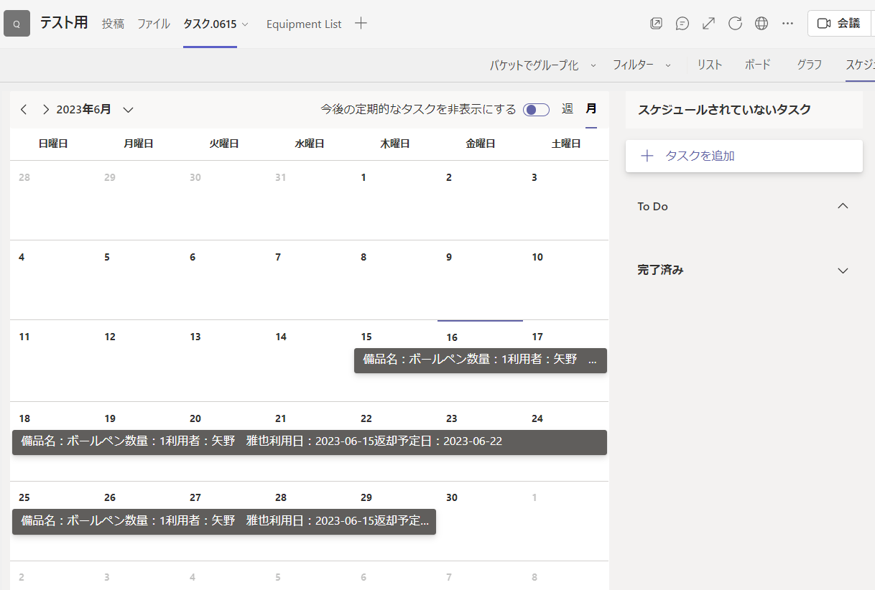
再発防止対策はPlannerで進捗管理
再発防止対策は、SharePointリストの再発防止対策入力をトリガーとし、PowerAutomate経由でTeams内Plannerへ登録、進捗管理を行う。
※本内容はイメージです。実際の内容とは異なります。

Slide 34
事例検索方法

Slide 35
画面構成（事例検索）
事例検索で過去事例を検索
閲覧のみ可能
異常処置報告アプリ
新規入力（担当者）
継続入力（担当者、管理者）
事例検索

Slide 36
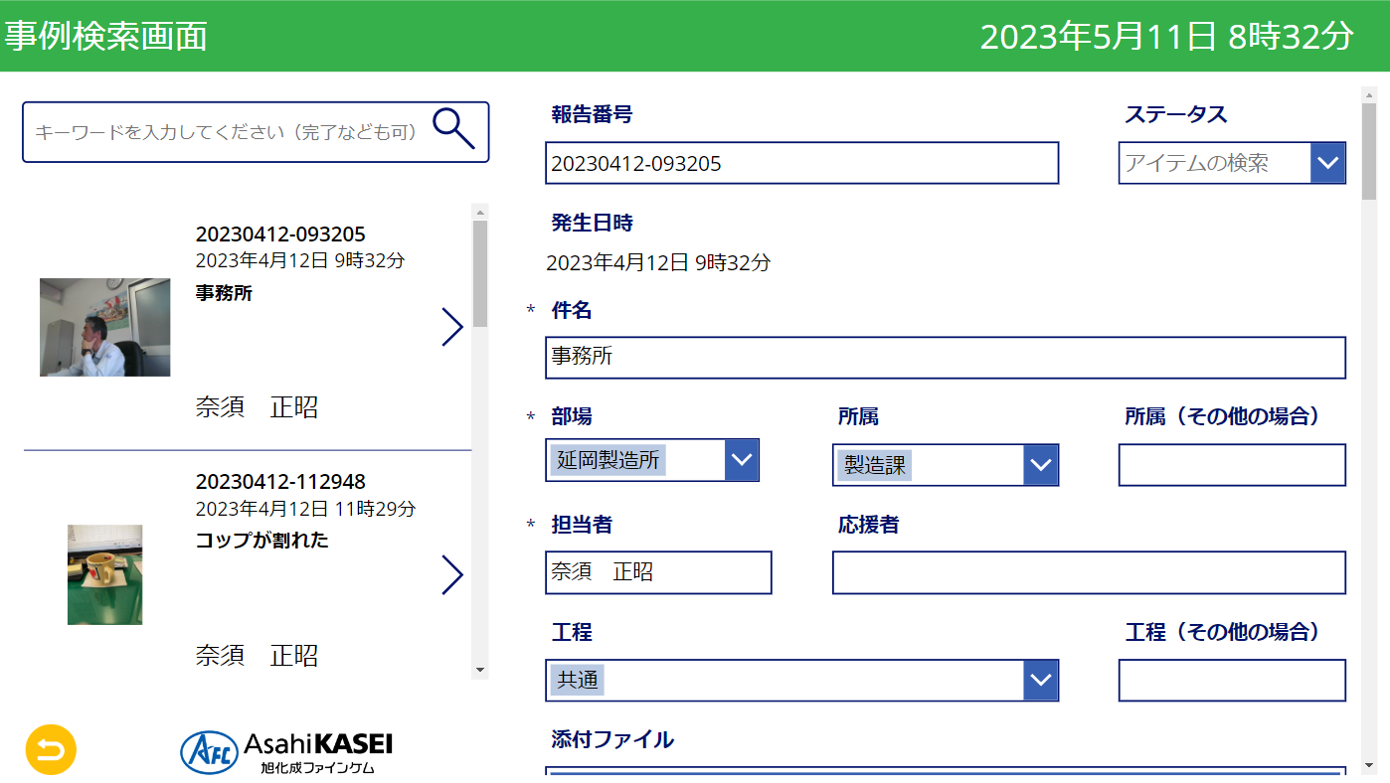
事例検索画面（デモ版とほぼ同じ）
フリーワード検索で類似事例の検索が可能
現在時刻の表示
フリーワード入力欄
アイコンを押すと右に詳細が表示される
スクロール可能
選択内容表示
「戻る」ボタン

Slide 37
PowerBIの表示画面例

Slide 38
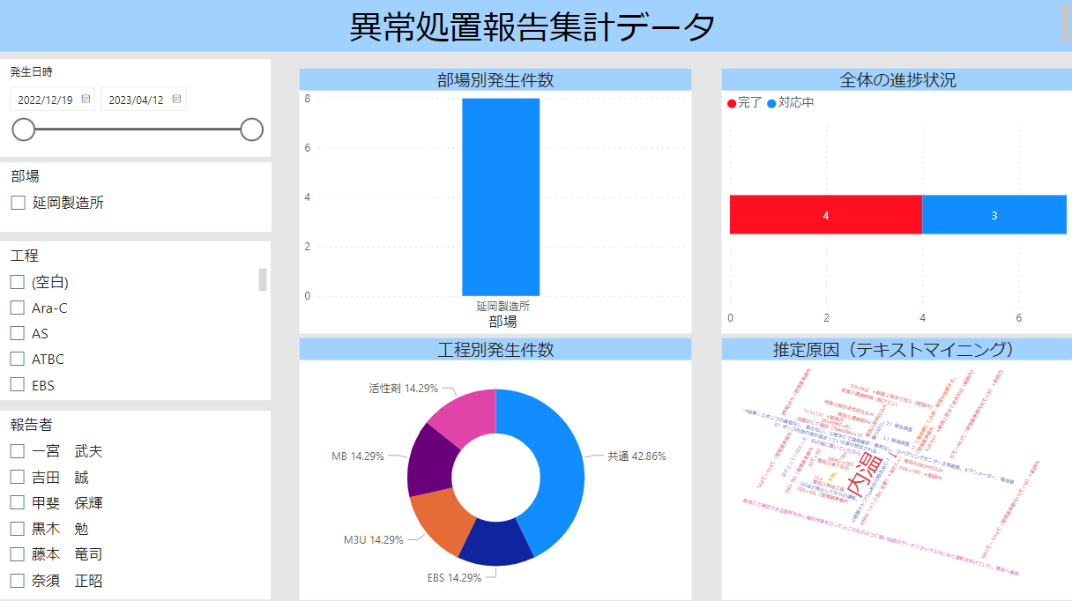
PowerBIの表示画面例（デモ版と同じ）
表示項目、デザイン等は適宜変更可能。
テキストマイニングは現時点では日本語だとうまく表現できないため、今後改良が必要。

